Slide 1


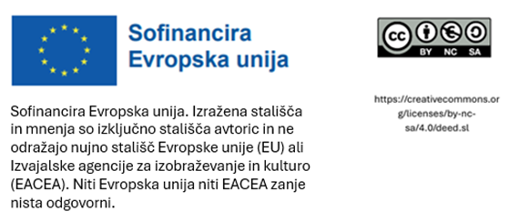
Učno gradivo za trajnostno javno naročanje – Tematski sklop 5
Merila za trajnostno javno naročanje po skupinah blaga
Datum

Slide 2
Program – tekstil
Okoljski in družbeni vplivi proizvodnje tekstila in usnja
Strateški cilji za trajnostno javno naročanje
Merila EU za zeleno javno naročanje za tekstil in usnje
Standardi in znaki EU za zeleno javno naročanje

Slide 3
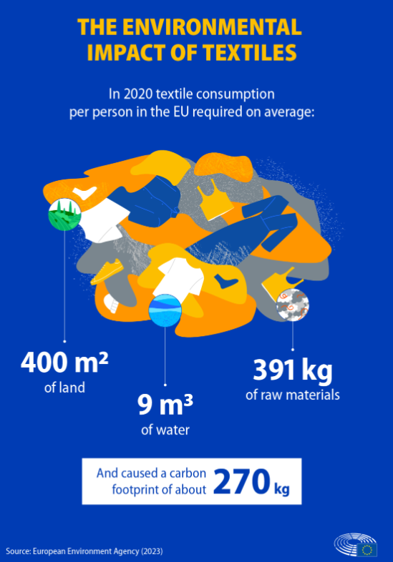
1. Okoljski in družbeni vplivi proizvodnje tekstila in usnja
Ključni vplivi na okolje
Prekomerna poraba naravnih virov
Onesnaževanje vode
Emisije toplogrednih plinov
Tekstilni odpadki na odlagališčih in nizke stopnje recikliranja
Notes:
V tem poglavju raziskujemo ogromen globalni vpliv tekstilne industrije in načine, kako se lahko javna naročila uporabijo za določitev strateških okoljskih in socialnih ciljev. Tekstilna industrija je eden od sektorjev z največjo porabo virov. Samo v letu 2020 je povprečna poraba tekstila na osebo v EU zahtevala 400 m² zemljišč, 9 m³vode in 391 kg surovin, kar je povzročilo ogljični odtis v višini 270 kg. Ključna vprašanja vključujejo prekomerno porabo, nizke stopnje recikliranja (večina tekstila konča na odlagališčih), onesnaževanje vode z barvili in visoke emisije toplogrednih plinov (TGP). Proizvodnja se je od leta 2000 podvojila in naj bi po napovedih še naprej hitro rasla.

Slide 4
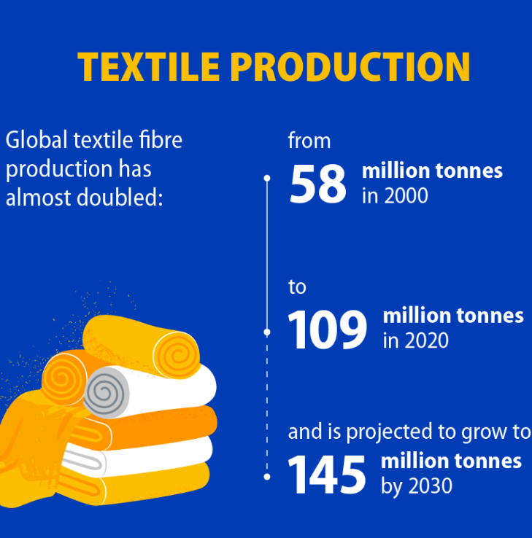
1. Okoljski in družbeni vplivi proizvodnje tekstila in usnja
Ključni družbeni vplivi
Izkoriščevalske delovne prakse: nizke plače, dolgi delovni čas, nevarne delovne razmere in otroško delo
Neenakost med spoloma in pomanjkanje preglednosti
Zdravstveni problemi in izseljevanje skupnosti
Notes:
Ta industrija je pogosto povezana z izkoriščevalnimi delovnimi praksami, med katere spadajo nizke plače, dolg delovni čas in otroško delo. Ker je delovna sila v glavnem ženska, sta neenakost med spoloma in pomanjkanje preglednosti v dobavni verigi glavni skrbi.

Slide 5
2. Strateški cilji za trajnostno javno naročanje
Okoljska trajnost
Zmanjšanje emisij CO2
Trajnostna nabava materialov
Varčevanje z vodo in energijo
Odstranitev nevarnih kemikalij
Notes:
Trajnostno javno naročanje si prizadeva zmanjšati te vplive tako, da daje prednost zmanjšanju emisij CO₂, nabavi trajnostnih materialov (kot so organska ali reciklirana vlakna), varčevanju z vodo in energijo med proizvodnjo ter odpravi nevarnih kemikalij.

Slide 6
2. Strateški cilji za trajnostno javno naročanje
Družbena odgovornost
Pravične delovne prakse
Varni delovni pogoji
Enakost spolov in vključevanje
Pravice delavcev in plače
Notes:
Družbena odgovornost pri nabavi tekstila se osredotoča na zagotavljanje pravičnih delovnih praks, varnih delovnih pogojev, enakosti spolov in izplačevanja pravičnih plač.

Slide 7
2. Strateški cilji za trajnostno javno naročanje
Gospodarska uspešnost in odpornost dobavne verige
Dolgoročna partnerstva z dobavitelji
Razvoj zmogljivosti dobaviteljev
Uvajanje inovacij
Zmanjšanje tveganj

Slide 8
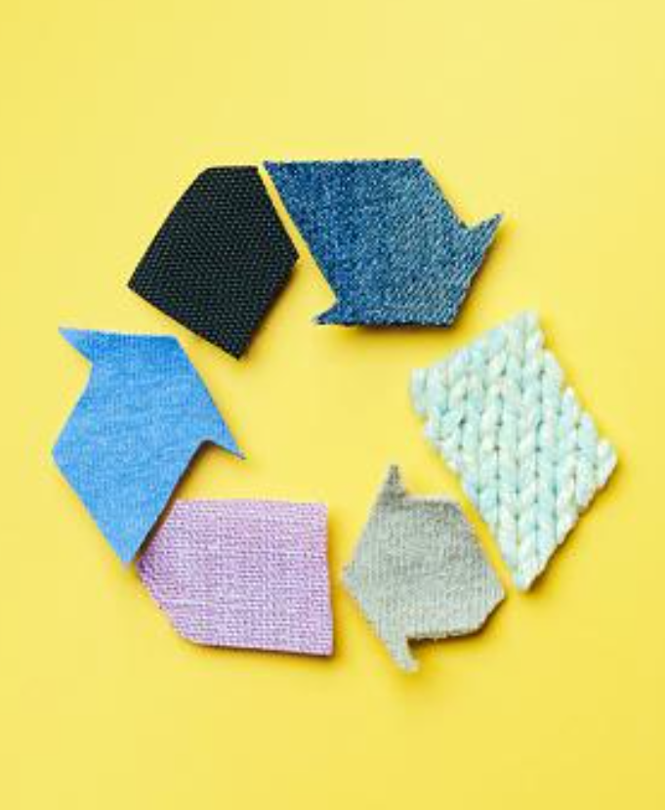
2. Strateški cilji za trajnostno javno naročanje
Strategija EU za trajnostni in krožni tekstil

Slide 9
Strategija EU za trajnostni in krožni tekstil
Obravnava proizvodnjo in porabo tekstila, hkrati pa priznava pomen tekstilnega sektorja.
Izpolnjuje zaveze iz Evropskega zelenega dogovora, Akcijskega načrta za krožno gospodarstvo in Evropske industrijske strategije.
Strategija obravnava celoten življenjski cikel tekstilnega blaga in predlaga usklajene ukrepe za spremembo načina proizvodnje in porabe tekstila.
Notes:
Poraba tekstila v EU ima četrti največji vpliv na okolje, takoj za prehrano, stanovanji in mobilnostjo. Ta strategija je v skladu z Evropskim zelenim dogovorom, katerega cilj je preusmeriti celotno industrijo k krožnemu modelu, v katerem so izdelki zasnovani tako, da so trajnejši in lažje reciklirani.

Slide 10
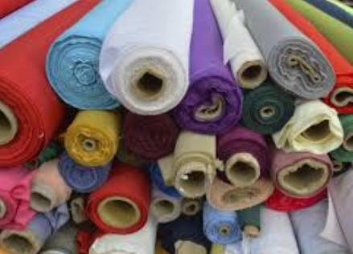
Strategija EU za trajnostni in krožni tekstil
Poraba tekstila v EU ima v povprečju četrti največji vpliv na okolje in podnebne spremembe, takoj za hrano, stanovanji in mobilnostjo. Poleg tega proizvodnja tekstila predstavlja tretji največji sektor po porabi vode in rabe zemljišč ter peti največji sektor glede na porabo primarnih surovin in emisije toplogrednih plinov.
.

Slide 11
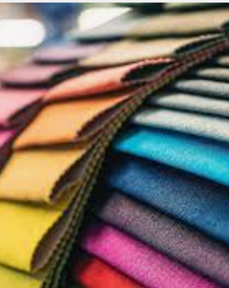
3. Merila EU za zeleno javno naročanje za tekstil in usnje
Merila EU za zeleno javno naročanje so zasnovana tako, da javnim organom olajšajo nakup blaga, storitev in gradbenih del z manjšim vplivom na okolje.
Merila so razdeljena na izbirna merila, tehnične specifikacije, merila za dodelitev nagrad in klavzule o izpolnjevanju pogodbenih obveznosti.
.
Notes:
Ta merila pomagajo javnim naročnikom pri nakupu blaga z manjšim vplivom na okolje. Razdeljena so na:
◦ Izbirna merila: zagotavljanje, da ima dobavitelj ustrezne sisteme upravljanja.
◦ Tehnične specifikacije: stroge zahteve, kot so sistemi sledljivosti za dokazovanje porekla vlaken in upravljanje s kemikalijami (seznami prepovedanih snovi).

Slide 12
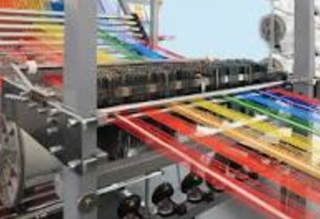
3. Merila EU za zeleno javno naročanje za tekstil in usnje
Zahteve za dobavitelje – tekstilni sektor
Ponudniki morajo dokazati, da imajo na voljo vire, strokovno znanje in dokumentirane sisteme za naslednja področja:
Sledljivost tekstilnih vlaken
Sistemi za sledenje porekla, vsebine in proizvodnih procesov naravnih in umetnih vlaken, podprti z evidenco transakcij in certifikacijami tretjih oseb.
Upravljanje kemikalij
Uvedba seznama omejenih snovi (RSL), komunikacija s proizvodnimi obrati, nadzorovanje skladnosti (blago in obrati) in preverjanje s strani akreditiranih organov (npr. ISO 17025, ISO 17065, ISO 19011).

Slide 13
3. Merila EU za zeleno javno naročanje za tekstil in usnje
Tehnične specifikacije: bombažna vlakna, volnena vlakna in celuloza
Bombaž:
Najmanj 20 % vsebine bombažnega blaga, uporabljenega za izpolnitev pogodbe, mora biti:
- ekoloških;
- pridelanih v skladu z integriranim varstvom rastlin (IPM)
Volnena vlakna:
Odvod odpadne vode iz pranja volne mora biti ≤ 25 g za grobo volno in jagnječjo volno ter ≤ 45 g za fino volno.
Emisije žvepla iz viskoze in modala ne smejo presegati določenih letnih mejnih vrednosti.
Celuloza:
Države članice EU uporabljajo različna merila in postopke za opredelitev trajnostnega gospodarjenja z gozdovi.
Večina se strinja, da certifikati FSC in PEFC na splošno zagotavljata zadostno jamstvo za skladnost z nacionalnimi politikami.
Notes:
Da se pogodba šteje za »zeleno«, lahko zahteva, da je vsaj 20 % bombaža ekološkega ali pridelanega po načelih integriranega varstva rastlin (IPM). Pri volni veljajo stroge omejitve glede onesnaževalcev, ki so dovoljeni v odpadni vodi iz »pranja« (čiščenja volne).

Slide 14

3. Merila EU za zeleno javno naročanje za tekstil in usnje
Tehnične specifikacije: omejitve kemikalij in standardi trajnosti
Ponudnik mora navesti prisotnostvseh snovi s seznama snovi kandidatk v okviru uredbe REACH13 v koncentraciji, večji od 0,1 % (masni odstotek) v končnem blagu. Končno dobavljeno blago ne sme vsebovati snovi, navedenih v Prilogi 1 meril zelenega javnega naročanja, v koncentracijah, ki presegajo posamezne mejne vrednosti ali skupno mejno vrednost.
Tekstil mora izpolnjevati ustrezne zahteve glede trajnosti.
Razpoložljivost delov in dodatkov:
Nadomestni deli morajo biti na voljo vsaj 2 leti po dobavi ali trajanju pogodbe.
Priložiti je treba cenik za te dele.
Notes:
Nabavljen tekstil mora izpolnjevati standarde trajnosti, da ga ni treba pogosto zamenjati. Dobavitelji morajo navesti, ali blago vsebuje škodljive snovi, navedene v uredbi REACH. Poleg tega morajo biti nadomestni deli (kot so gumbi ali zadrge) na voljo vsaj 2 leti.

Slide 15
3. Merila EU za zeleno javno naročanje za tekstil in usnje
MERILA ZA DODELITEV NAGRAD:
Certificirani delež bombaža
Točke se dodelijo za vsakih 10 % preseganja minimalnega deleža IPM ali ekološkega bombaža.
Reciklirana sintetična vlakna
Točke se dodelijo za vsakih +10 % nad minimalnim deležem 20 % recikliranega poliestra/najlona.
Omejitev uporabe kemikalij
Točke se dodelijo za omejevanje nevarnih snovi pri barvanju, tiskanju in dodelavi.
Oblačila morajo omogočati odstranjevanje ali prekrivanje logotipov/identifikacijskih oznak brez poškodb.
Oblikovano za ponovno uporabo in recikliranje
Notes:
»Merila za dodelitev nagrad« se uporabljajo za dodeljevanje dodatnih točk najboljšim ponudbam. Ponudnik lahko na primer prejme več točk za vsakih dodatnih 10 % ekološkega bombaža ali recikliranih sintetičnih vlaken (kot sta poliester ali najlon), ki jih zagotovi nad minimalno zahtevano količino. Točke se dodeljujejo tudi za oblikovanje, ki omogoča ponovno uporabo, na primer za logotipe, ki jih je mogoče enostavno odstraniti, tako da lahko oblačilo ponovno uporabi nekdo drug.

Slide 16
3. Merila EU za zeleno javno naročanje za tekstil in usnje
SOCIALNA MERILA
Zaradi svoje strukture je tekstilna dobavna veriga pogosto izpostavljena tveganjem kršitve človekovih pravic in temeljnih pravic delavcev.
Z vključitvijo socialnih meril v zvezi s človekovimi pravicami, pravicami delavcev in delovnimi pogoji je mogoče obravnavati te vidike dobavne verige.

Slide 17

Sklici na socialna merila
Osnovne konvencije Mednarodne organizacije dela (ILO)

Slide 18
4. Standardi EU za zeleno javno naročanje za tekstil in usnje
Ta merila se pogosto ocenjujejo na podlagi standardov, kot so naslednji:
Globalni organski tekstilni standard (Global Organic Textile Standard - GOTS) – vključuje okoljska in socialna merila vzdolž celotne dobavne verige;
OEKO-TEX® MADE IN GREEN – blago je testirano na prisotnost škodljivih snovi (OEKO-TEX® STANDARD 100) in proizvedeno v skladu z varnostnimi in družbeno odgovornimi pogoji
Standard za pravično trgovino s tekstilom (Fair Trade/Fairtrade Textile Standard) – zagotavlja dostojne delovne pogoje, minimalne plače, ki omogočajo preživetje, spoštovanje človekovih pravic in pravic okolja;
Znak EU za okolje – ponuja zanesljivo možnost za identifikacijo visoko zmogljivega, okolju prijaznega tekstila in obutve;
SA8000 (Social Accountability International) – zagotavlja mednarodne standarde v zvezi z delovnimi pravicami, delovnim časom, zdravjem in varnostjo ter svobodo združevanja.
Notes:
Ker je težko preveriti vsako tovarno, pristojni organi kot dokaz uporabljajo znake:
◦ GOTS: zajema tako okoljska kot socialna merila za organski tekstil.
◦ OEKO-TEX: osredotoča se na varnost pred škodljivimi snovmi in socialno odgovornost.
◦ Znak EU za okolje: označuje proizvajalce z najboljšimi okoljskimi rezultati.
◦ SA8000: Zlati standard za certificiranje poštenih delovnih pogojev in spoštovanja človekovih pravic.

Slide 19
Viri
https://www.europarl.europa.eu/topics/en/article/20201208STO93327/the-impact-of-textile-production-and-waste-on-the-environment-infographics
https://environment.ec.europa.eu/strategy/textiles-strategy_en
https://environment.ec.europa.eu/document/download/74126c90-5cbf-46d0-ab6b-60878644b395_en?filename=COM_2022_141_1_EN_ACT_part1_v8.pdf
https://www.ilo.org/sites/default/files/wcmsp5/groups/public/%40ed_dialogue/%40sector/documents/normativeinstrument/wcms_828429.pdf
https://green-forum.ec.europa.eu/green-business/green-public-procurement/good-practice-library/application-international-labour-organisation-ilo-conventions-textiles-tender_en

Slide 20
Program – IT-oprema
Okoljski in družbeni vplivi proizvodnje IT- opreme
Strateški cilji za trajnostno javno naročanje
Merila EU za zeleno javno naročanje za IT-opremo
Standardi in znaki EU za zeleno javno naročanje

Slide 21

1. Okoljski in družbeni vplivi proizvodnje IT- opreme
Ključni vplivi na okolje
Poraba energije in materialov – ravnanje ob koncu življenjske dobe
Poraba energije
Plini z visokim potencialom segrevanja ozračja in emisije toplogrednih plinov
Nevarne snovi
Notes:
Glavni problemi so poraba redkih surovin in energije med proizvodnjo, uporaba nevarnih snovi ter visoke emisije toplogrednih plinov med uporabo. Ravnanje z izrabljenimi izdelki je ključnega pomena, saj je elektronske odpadke (e-odpadke) težko varno predelati.

Slide 22
1. Okoljski in družbeni vplivi proizvodnje IT- opreme
Ključni družbeni vplivi
Nevarne delovne razmere in otroško delo v rudnikih
Pravice delavcev in zdravje v proizvodnji
Nevarne prakse pri ravnanju z elektronskimi odpadki
Notes:
Informacijska in komunikacijska tehnologija (IKT) ima v svoji dobavni verigi tudi »temno plat«, ki vključuje nevarne razmere pri pridobivanju surovin (pogosto vključujejo otroško delo) ter slabo spoštovanje delavskih pravic v tovarnah za sestavljanje elektronskih naprav.

Slide 23
2. Strateški cilji za trajnostno javno naročanje
Okoljska trajnost
Zmanjšanje emisij CO2
Podaljšanje življenjske dobe blaga Ravnanje ob koncu življenjske dobe
Energetsko učinkoviti modeli
Odstranitev nevarnih sestavin
Notes:
Cilj je »Več kot le zelena IKT«, kar pomeni, da se osredotočamo na:
◦ Okolje: energetsko učinkovitost in krožno gospodarstvo.
◦ Družbo: vključujoče oblikovanje in etične digitalne ekosisteme.
◦ Gospodarstvo: prihranke pri stroških z boljšim oblikovanjem in »zelenimi delovnimi mesti«.

Slide 24
2. Strateški cilji za trajnostno javno naročanje
Družbena odgovornost
Pravične delovne prakse
Varni delovni pogoji
Enakost spolov in vključevanje
Pravice delavcev in plače

Slide 25

2. Strateški cilji za trajnostno javno naročanje
Strategija EU za opremo na področju informacijsko-komunikacijske tehnologije

Slide 26

Strateški cilji EU za trajnostno IKT opremo
3 strateška okoljska področja:
Energetska učinkovitost in učinkovita raba virov v digitalni infrastrukturi
Krožno gospodarstvo
Manjše emisije

Slide 27

Strateški cilji EU za trajnostno IKT opremo
Strategija EU „Beyond Green ICT“ združuje:
Okoljske odgovornosti: prek učinkovitosti, krožnega gospodarstva, stroškovno ozaveščenega oblikovanjem in krepitve vloge uporabnikov.
Družbene odgovornosti: prek vključujočega oblikovanja, etičnih digitalnih ekosistemov, kulturne vključenosti in pravičnih družbeno-gospodarskih praks.
Gospodarske odgovornosti: prihranki pri stroških, zelena delovna mesta
in tržne priložnosti.

Slide 28

3. Merila EU za zeleno javno naročanje za IKT opremo
EU merila za zeleno javno naročanje za IKT opremo so razdeljena na:
EU merila za zeleno javno naročanje za računalnike, monitorje, tablične računalnike in pametne telefone
EU merila za zeleno javno naročanje za podatkovne centre, strežniške prostore in storitve v oblaku

Slide 29

3. Merila EU za zeleno javno naročanje za računalnike, monitorje, tablične računalnike in pametne telefone
Revidirana merila EU za zeleno javno naročanje iz leta 2021 se osredotočajo na najbolj kritične vplive na okolje v celotnem življenjskem ciklu. Ključna tematska področja vključujejo:
Podaljšanje življenjske dobe blaga – spodbujanje trajnosti, popravljivosti in daljših garancijskih rokov ter podpora nabavi obnovljenih naprav
Energetska učinkovitost
Zmanjšanje nevarnih snovi – prilagajanje predpisom EU (npr. RoHS, REACH)
Ravnanje ob koncu življenjske dobe – zagotavljanje visokih stopenj zbiranja in recikliranja ter podpora poti ponovne predelave in ponovne uporabe
Merila za ponovno predelane naprave
Notes:
Revidirana merila za leto 2021 se osredotočajo na podaljšanje življenjske dobe izdelkov. To pomeni, da se daje prednost napravam, ki jih je mogoče popraviti, imajo daljše garancije, ter da se spodbuja nakup obnovljenih/prenovljenih naprav.

Slide 30
3. Merila EU za zeleno javno naročanje za podatkovne centre, strežniške prostore in storitve v oblaku
V skladu z zelenim javnim naročanjem EU (2020) so najpomembnejša prednostna področja:
Energetska učinkovitost – zmanjšanje porabe električne energije strežnikov, hladilnih sistemov in infrastrukture
Stroški življenjskega cikla (LCC) – učinkovita merila lahko zmanjšajo stroške električne energije in preprečijo širitev infrastrukture
Upravljanje s hladilnimi sredstvi – spremljanje in poročanje o emisijah hladilnih sredstev in njihovem potencialu globalnega segrevanja (GWP)
Standardizacija in usklajevanje – zagotavljanje usklajenosti z uredbo EU o okoljsko usmerjenem oblikovanju
Notes:
Pri računalniških sistemih velikega obsega se pozornost usmerja na energetsko učinkovitost (zmanjšanje porabe električne energije za hlajenje) in stroške življenjskega cikla (LCC), kar pristojnim organom pomaga spoznati, da je dražji, a učinkovitejši strežnik sčasoma dejansko cenejši zaradi nižjih stroškov energije.

Slide 31
3. Merila EU za zeleno javno naročanje za IKT opremo
SOCIALNA MERILA:
Socialna tveganja so prisotna v celotni dobavni verigi elektronike tako znotraj kot zunaj EU, vendar so zaradi svoje kompleksnosti težko obvladljiva.
Čeprav politike EU obravnavajo okoljske vidike elektronike, v veliki meri spregledajo socialna tveganja, saj vsebujejo le posamezne sklice na socialno trajnost.
Obstoječi politični instrumenti so vsi prostovoljni in se običajno opirajo na socialne revizije.
Raven ambicioznosti nekaterih zahtev, kot so tiste v sistemih označevanja delovnega časa, ne pomeni nujno razumne ravni ambicioznosti.
Nazadnje, prizadevanja za podaljšanje življenjske dobe naprav lahko imajo pozitivne družbene učinke, vendar tega NE SMEMO jemati za samoumevno.
Notes:
Viri priznavajo, da so okoljska vprašanja sicer ustrezno obravnavana, socialna tveganja pa se pogosto spregledajo, saj so dobavne verige v elektronski industriji izjemno zapletene. Večina orodij za socialno revizijo je še vedno prostovoljnih.

Slide 32
4. Standardi EU za zeleno javno naročanje za IKT opremo
Ta merila se pogosto ocenjujejo na podlagi standardov, kot so naslednji:
Globalni organski tekstilni standard (Global Organic Textile Standard - GOTS) – vključuje okoljska in socialna merila vzdolž celotne dobavne verige;
OEKO-TEX® MADE IN GREEN – blago je testirano na prisotnost škodljivih snovi (OEKO-TEX® STANDARD 100) in proizvedeno v skladu z varnostnimi in družbeno odgovornimi pogoji
Standard za pravično trgovino s tekstilom (Fair Trade / Fairtrade Textile Standard) – zagotavlja dostojne delovne pogoje, minimalne plače, ki omogočajo preživetje, spoštovanje človekovih pravic in pravic okolja;
Znak EU za okolje – ponuja zanesljivo možnost za identifikacijo visoko zmogljivega, okolju prijaznega tekstila in obutve;
SA8000 (Social Accountability International) – zagotavlja mednarodne standarde v zvezi z delovnimi pravicami, delovnim časom, zdravjem in varnostjo ter svobodo združevanja.

Slide 33

4. Standardi EU za zeleno javno naročanje za IKT opremo
Ta merila se pogosto ocenjujejo na podlagi standardov, kot so naslednji:
TCO Certified – TCO Certified je globalni, celovit certifikat trajnosti, ki pokriva vse vidike. Merila certifikata TCO Certified spodbujajo družbeno in okoljsko odgovornost na štirih ključnih področjih: podnebje, snovi, krožnost in dobavna veriga. Vsa merila so zavezujoča, njihovo izpolnjevanje pa se vedno preverja neodvisno.
Znak EU za okolje – zagotavlja, da so elektronski zasloni energetsko učinkoviti, popravljivi in vsebujejo omejeno količino nevarnih snovi. Poleg tega merila zahtevajo minimalno vsebnost recikliranih sestavin in enostavno razstavljanje blaga, da se zagotovi možnost ponovne uporabe in recikliranja delov.
Notes:
Certifikat TCO je najbolj celovita oznaka na področju informacijsko-komunikacijske tehnologije. Je neodvisno preverjen in zajema vpliv na podnebje, nevarne snovi, krožno gospodarstvo ter družbeno odgovornost v dobavni verigi.

Slide 34
Viri
https://digital-skills-jobs.europa.eu/en/latest/briefs/beyond-green-ict-building-truly-sustainable-digital-future-deep-dive
file:///C:/Users/gio94/Downloads/Criteria%20for%20Data%20centres,%20server%20rooms%20and%20cloud%20services%20(2).pdf
file:///C:/Users/gio94/Downloads/Kriterien%20für%20Computer,%20Monitore,%20Tablets%20und%20Smartphones%20(1).pdf
https://green-forum.ec.europa.eu/green-business/green-public-procurement/good-practice-library/sustainability-and-circularity-starting-point-ict-procurement_en
https://eeb.org/wp-content/uploads/2020/06/Towards-a-socially-sustainable-and-circular-ICT-sector.pdf
https://environment.ec.europa.eu/topics/circular-economy/eu-ecolabel/product-groups-and-criteria/electronic-equipment_en#:~:text=The%20EU%20Ecolabel%20guarantees%20that,can%20be%20recovered%20and%20recycled.

Slide 35
Program – čistila in storitve čiščenja
1.Okoljski in družbeni vplivi čistil in storitev čiščenja
2.Strateški cilji za trajnostno javno naročanje
3.Merila EU za zeleno javno naročanje za čistila in storitve čiščenja
4. Standardi in znaki EU za zeleno javno naročanje

Slide 36
1. Okoljski in družbeni vplivi čistil in storitev čiščenja
Ključni vplivi na okolje
onesnaževanje vode in zraka
toksičnost
nastajanje odpadkov
poraba energije
Notes:
Z okoljskega vidika čiščenje povzroča onesnaževanje vode (kemikalije v odtočnih vodah) in nastajanje odpadkov (plastične steklenice).

Slide 37

1. Okoljski in družbeni vplivi čistil in storitev čiščenja
Ključni družbeni vplivi
Nizke plače in slabe delovne razmere
Zdravje in varnost delavcev
Spolni stereotipi in enakost spolov
Notes:
V družbenem smislu je to panoga, znana po nizkih plačah, negotovem delu s krajšim delovnim časom in zdravstvenih tveganjih za delavce, ki delajo s strupenimi kemikalijami.

Slide 38
2. Strateški cilji za trajnostno javno naročanje
Okoljska trajnost
Uporaba zelene energije v proizvodnji
Zmanjšanje količine embalaže in zagotavljanje reciklabilnosti
Blago z okoljskim znakom
Odprava nevarnih sestavin
Notes:
EU si prizadeva za energetsko učinkovito opremo (kot so sesalniki), boljše ravnanje z odpadno vodo in izboljšano recikliranje odpadkov povezanih s čiščenjem.

Slide 39
2. Strateški cilji za trajnostno javno naročanje
Družbena odgovornost
Pravične delovne prakse
Varni delovni pogoji
Enakost spolov in vključevanje
Pravice delavcev in plače

Slide 40

2. Strateški cilji za trajnostno javno naročanje
Strategija EU za trajnostna čistila in storitve čiščenja

Slide 41

Strateški cilji EU za trajnostna čistila in storitve čiščenja
Pet največjih trgov za profesionalne storitve čiščenja so Nemčija, Francija, Italija, Velika Britanija in Španija.
Največji delež ima čiščenje pisarniških prostorov, ki predstavlja 50 % prometa.
Trajnostne prakse v sektorju storitev čiščenja spodbujajo možnosti za varčevanje z viri in stroški, vladne politike, prostovoljne standarde in povpraševanje na trgu.

Slide 42
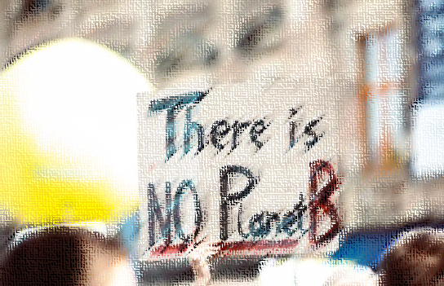
Strateški cilji EU za trajnostna čistila in storitve čiščenja
Področja za izboljšanje okolja:
Čistila z manjšim vplivom na okolje
Energetska učinkovitost čistilnih naprav
Odvajanje odpadne vode
Zbiranje, sortiranje in recikliranje trdnih odpadkov

Slide 43

3. Merila EU za zeleno javno naročanje za čistila in storitve čiščenja
Trenutno obstajajo ločena merila EU za zeleno javno naročanje za storitve čiščenja ter za čistila in čistilna sredstva.
Obstaja povezava med merili Znaka EU za okolje in merili EU za zeleno javno naročanje za čistila in storitve čiščenja.

Slide 44
3. Merila EU za zeleno javno naročanje za čistila in storitve čiščenja
Tehnične specifikacije:
Uporaba čistil in čistilnih pripomočkov z okoljskim znakom
Energetska učinkovitost – zahteve za naprave, kot so sesalniki
Uporaba koncentriranih, nerazredčenih čistilnih sredstev – za zmanjšanje količine embalaže in prevoza
Blago iz mikrovlaken – za boljšo učinkovitost čiščenja
Ukrepi in prakse na področju upravljanja okolja
Trajnostno naročanje potrošnega blaga
Notes:
Organom se priporoča, naj zahtevajo blago z okoljskim znakom ter uporabo koncentriranega, nerazredčenega blaga, kar bistveno zmanjša porabo energije za prevoz in količino odpadne plastične embalaže. Glede ukrepov in praks okoljskega upravljanja mora ponudnik imeti operativne postopke, ki se bodo uporabljali med izvajanjem pogodbe za:
Spremljanje in beleženje kazalnikov, ki morajo biti navedeni v razpisu. Zahtevana minimalna pogostost spremljanja mora biti vsaj enkrat na 4 mesece za reprezentativni dan in mora vključevati naslednje kazalnike:
• količina uporabljenih čistilnih sredstev (z navedbo, ali imajo okoljsko oznako, in stopnjo razredčenja, če je to relevantno)
• uporabljene pripomočke za čiščenje (vrsta in ali so za večkratno uporabo ali ne)
• količino vode, porabljene za čiščenje, in mesto izpusta vode
• uporabljeno električno opremo (z navedbo energijskega razreda) in trajanje uporabe
• količino trdnih odpadkov, nastalih pri čiščenju, in njihovo ločevanje.
2. Zmanjšati okoljske vplive, povezane s kazalniki, ki se spremljajo in beležijo v točki 1, v smeri opredeljenega cilja. Postopki morajo zlasti upoštevati naslednje vidike, pri čemer si prizadevajo za:
• čim večje zmanjšanje porabe čistilnih sredstev
• povečanje uporabe čistilnih sredstev z okoljskim znakom
• zmanjšanje uporabe čistilnih pripomočkov za enkratno uporabo
• zmanjšanje porabe vode
• izboljšanje energijskega razreda uporabljene električne opreme
• zmanjšanje količine trdnih odpadkov, ki nastajajo pri čiščenju, ter povečati njihovo ločevanje in recikliranje.
3. Oceniti izvajanje točk 1 in 2 s spremljanjem morebitnih sprememb kazalnikov in izvajanja postopkov.
4. V primeru odstopanj izvesti potrebne ukrepe za njihovo odpravo in, če je mogoče, preprečiti njihovo ponovitev v prihodnosti.
5. Pripraviti letno poročilo o spremembah teh kazalnikov.

Slide 45

3. Merila EU za zeleno javno naročanje za čistila in storitve čiščenja
MERILA ZA DODELJEVANJE NAGRAD
Ukrepi za usposabljanje zaposlenih o trajnostnih in varnih praksah
Pravilno odmerjanje čistilnih sredstev
Izboljšane prakse okoljskega upravljanja pri opravljanju storitev
Potrošne dobrine z okoljskim znakom
Čistila in pripomočki z okoljskim znakom morajo izpolnjevati določena merila
Notes:
Kakovost sistema okoljskega upravljanja: Točke se dodelijo sorazmerno s kakovostjo sistemov okoljskega upravljanja, ki se ponudniki zavezujejo vzpostaviti v času izvajanja naročila.
Čistila in pripomočki z okoljskimi znaki, ki presegajo minimalna merila: Ponudniki, pri katerih več kot xx % čistil (po prostornini ob nakupu), ki se bodo uporabljala za opravljanje nalog v zvezi s pogodbo, izpolnjuje merilo 1 glede toksičnosti za vodne organizme in merilo 4 glede prepovedanih ali omejenih snovi v skladu z okoljskim znakom EU za čistila za trde površine, bodo prejeli število točk, izračunano sorazmerno. Ponudniki, pri katerih je več kot xx % vseh pripomočkov za čiščenje tekstila (npr. krpe), ki se bodo uporabljali za opravljanje nalog v zvezi s pogodbo, izdelanih iz mikrovlaken, bodo prejeli sorazmerno število točk.
Energetska učinkovitost sesalnikov: Ponudniki, pri katerih določen delež sesalnikov, ki se bodo uporabljali za opravljanje nalog v zvezi s pogodbo, ob nakupu izpolnjuje vsaj razrede energetske učinkovitosti iz Delegirane uredbe Komisije (EU) št. 665/2013, bodo prejeli sorazmerno število točk.

Slide 46
3. Merila EU za zeleno javno naročanje za podatkovne centre, strežniške prostore in storitve v oblaku
KLAVZULE O IZPOLNJEVANJU POGODBE
Dokumentacija in poročilo o uporabljenih čistilih in pripomočkih
Pravilno odmerjanje čistil
Usposabljanje osebja za čiščenje o trajnostnih in varnih praksah
Notes:
Uporabljena čistila in pripomočki
Dvakrat letno je treba predložiti dokumentacijo in poročilo o:
vrsti, razmerju redčenja in količini pri nakupu čistil, ki se uporabljajo za opravljanje storitev čiščenja, s podrobno navedbo, katero blago izpolnjuje minimalne okoljske zahteve
vrsti in količini pripomočkov za čiščenje, ki se uporabljajo za opravljanje storitev čiščenja, s podrobno navedbo, katero blago izpolnjuje minimalne okoljske zahteve
Izvajalec mora čistilnemu osebju zagotoviti ustrezne naprave za doziranje in razredčevanje uporabljenih čistilnih sredstev (npr. avtomatske dozirne naprave, merilne skodelice ali pokrovčki, ročne črpalke, razpršilniki) ter ustrezna navodila za pravilno doziranje in razredčevanje, bodisi na kraju čiščenja bodisi v prostorih izvajalca (kot je primerno).
Usposabljanje osebja: V času trajanja pogodbe mora izvajalec imeti notranji program usposabljanja za osebje ali osebju zagotoviti možnost sodelovanja v zunanjem programu usposabljanja, ki zajema naslednje teme, če so te pomembne za pogodbene naloge, ki jih opravlja zadevni zaposleni:
Čistila
Varčevanje z energijo
Varčevanje z vodo
Odpadki

Slide 47
3. Merila EU za zeleno javno naročanje za čistila in storitve čiščenja
SOCIALNA MERILA:
Pravične delovne prakse in dobro počutje zaposlenih.
Etična proizvodnja – brez poskusov na živalih in veganske sestavine.
Znak EU za okolje – ta certifikat za storitve čiščenja vključuje obvezna merila glede usposabljanja in dobrega počutja zaposlenih ter socialne vidike v merilih za storitve.
Med ključne značilnosti in gonilne sile v sektorju storitev čiščenja sodijo širitev zunanjega izvajanja storitev, sklepanje pogodb na podlagi stroškov ter prekomerna zastopanost zaposlovanja za krajši delovni čas (in zelo kratkoročnega zaposlovanja za krajši delovni čas).
Zaradi visoke delovne intenzivnosti je ta sektor še posebej občutljiv na ureditev plač.
Notes:
Znak EU za okolje za storitve čiščenja je edinstven, saj vključuje obvezna merila glede usposabljanja in dobrega počutja zaposlenih, zaradi česar je orodje za okoljsko in družbeno trajnost.

Slide 48
4. Standardi EU za zeleno javno naročanje za čistila in storitve čiščenja
Ta merila se pogosto ocenjujejo na podlagi standardov, kot so naslednji:
Znak EU za okolje
Modri angel
ECOCERT „Ekološka pralna sredstva”
ECOCERT „ Ekološka čistila iz ekološke pridelave“
Nature Care Product (NCP)
ISO 14001

Slide 49
Viri
file:///C:/Users/gio94/Downloads/Technical%20report%20Indoor%20Cleaning%20Services.pdf
https://susproc.jrc.ec.europa.eu/product-bureau/sites/default/files/2020-02/cleaning.pdf

Slide 50
Program – Pisarniški material
Okoljski in družbeni vplivi pisarniškega materiala
Strateški cilji za trajnostno javno naročanje
Merila EU za zeleno javno naročanje za pisarniški material
Standardi in znaki EU za zeleno javno naročanje

Slide 51
1. Okoljski in družbeni vplivi pisarniškega materiala
Ključni vplivi na okolje
Nastajanje odpadkov
•Onesnaževanje okolja in emisije
Emisije CO2
Pomanjkanje virov in krčenje gozdov
Notes:
Glavne skrbi so izčrpavanje virov (krčenje gozdov), onesnaževanje zaradi beljenja papirja ter ogromne količine odpadkov, ki nastajajo zaradi tonerjev in kartuš za enkratno uporabo.

Slide 52

1. Okoljski in družbeni vplivi pisarniškega materiala
Ko govorimo o pisarniškem materialu, se nanašamo na različne kategorije izdelkov.
Da bi ocenili njihov vpliv, se sklicujemo zlasti na proizvodno verigo različnih materialov.
Zato upoštevamo:
verigo proizvodnje papirja;
proizvodnjo tiskalnikov;
proizvodnjo tonerjev;
proizvodnjo plastike.

Slide 53
2. Strateški cilji za trajnostno javno naročanje
Okoljska trajnost
Uporaba zelene energije v proizvodnji
Zmanjšanje količine embalaže in zagotavljanje reciklabilnosti
Izdelki z okoljskim znakom
Odstranitev nevarnih sestavin

Slide 54
2. Strateški cilji za trajnostno javno naročanje
Družbena odgovornost
Pravične delovne prakse
Varni delovni pogoji
Enakost spolov in vključevanje
Pravice delavcev in plače

Slide 55

2. Strateški cilji za trajnostno javno naročanje
Strategija EU za pisarniški material

Slide 56

Strateški cilji EU za trajnostni pisarniški material
Podpisniki nove Evropske deklaracije o recikliranju papirja 2021–2030 so se zavezali, da bodo do leta 2030 dosegli 76-odstotno stopnjo recikliranja papirja.
Evropska komisija je opremo za obdelavo slik vključila v novi delovni načrt za ekološko oblikovanje in energetsko označevanje za obdobje 2022–2024 ter začela s pripravo regulativnih ukrepov za to skupino izdelkov.
EU sprejema ukrepe na področju plastike, da bi zmanjšala onesnaževanje s plastiko in morskimi odpadki ter
pospešila prehod na krožno gospodarstvo s plastiko.
Notes:
EU si je zastavila cilj, da do leta 2030 doseže 76-odstotno stopnjo recikliranja papirja. Prav tako si močno prizadeva za zmanjšanje onesnaževanja s plastiko z zmanjšanjem količine embalaže.

Slide 57

Strateški cilji EU za trajnostni pisarniški material
Področja za izboljšanje okolja:
Trajnostno pridobivanje vlaken (papirno blago)
Zmanjšanje porabe kemikalij (papirno blago, tonerji in kartuše s črnilom, plastični materiali)
Energetska učinkovitost (tiskarski postopki in naprave)
Zmanjšanje porabe energije in vode v proizvodnji (papir in tiskovine)
Oblikovanje z mislijo na recikliranje, trajnost in ponovno uporabo: krožni modeli

Slide 58

3. Merila EU za zeleno javno naročanje za pisarniški material
Trenutno obstajajo ločena merila EU za zeleno javno naročanje za:
grafično in tiskarsko blago iz papirja;
tiskalnike, tonerje in kartuše;
Strategijo EU za plastiko.

Slide 59
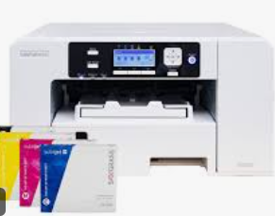
3. Merila EU za zeleno javno naročanje za opremo za slikanje, potrošni material in tiskarske storitve
Tehnične specifikacije:
Oblikovanje za krožno gospodarstvo – trajnost, nadomestni deli, modularnost, pa tudi ponovna uporabnost potrošnega materiala.
Energetska učinkovitost – zahteve za opremo za slikanje in tiskarske storitve
Omejitve kemikalij (REACH, RoHS, VOC)
Ravnanje ob koncu življenjske dobe – vračanje, informacije o recikliranju itd. za opremo za slikanje, potrošni material in tiskarske storitve.
Vsebnost recikliranih materialov
Hrup in emisije – za opremo za slikanje
Notes:
Pri tiskalnikih merila poudarjajo načelo »oblikovanja za krožno gospodarstvo«: naprava mora biti trajna, potrošni material (toner) pa mora biti primeren za ponovno uporabo, ne pa da se ga zavrže.

Slide 60

3. Kriteriji EU-GPP za grafično in tiskano blago iz papirja
Tehnične specifikacije :
Trajnostno nabavljanje vlaken
Vsebnost recikliranih materialov – za izpolnjevanje pragovnih vrednosti Znaka EU za okolje
Nevarne snovi – izključitev/omejitev težkih kovin, azo barvil itd.
Kakovost – trdnost in obstojnost papirja v skladu s standardi EN ter primernost za visokohitrostne tiskalnike.
Vsebnost recikliranih materialov
Embalažni materiali – zmanjšana poraba + uporaba embalaže iz recikliranega ali certificiranega papirja
Notes:
»Zeleni« papir mora biti izdelan iz vlaken iz trajnostnih virov in vsebovati visok delež recikliranih surovin. Nevarne snovi, kot so težke kovine ali nekatera barvila, so strogo omejene.

Slide 61

3. Strategija EU za plastiko
EU je januarja 2018 sprejela evropsko strategijo za plastiko. Ta je del akcijskega načrta EU za krožno gospodarstvo in temelji na obstoječih ukrepih za zmanjšanje količine odpadne plastike.
Področja politike:
Kemikalije
Krožno gospodarstvo
Plastika
Odpadki in recikliranje

Slide 62
3. Merila EU za zeleno javno naročanje za pisarniški material
SOCIALNA MERILA:
Skupna socialna merila:
Osnovne konvencije Mednarodne organizacije dela ILO
Pravični delovni pogoji
Družbena odgovornost pri izvajanju pogodb
Okvir EU za zeleno javno naročanje in širše direktive EU o javnih naročilih (2014/24/EU) prav tako spodbujajo uporabo socialnih meril v vseh kategorijah.

Slide 63


4. Standardi EU za zeleno javno naročanje za pisarniški material
Ta merila se pogosto ocenjujejo na podlagi standardov, kot so naslednji:
Znak EU za okolje
Modri angel
Energy STAR
Svet za nadzor gozdov – Forest Stewardship Council (FSC)
PEFC – Program za potrjevanje certificiranja gozdov
Notes:
Če želite biti prepričani, da papir izvira iz trajnostno gospodarjenega gozda, poiščite logotipa FSC ali PEFC. Pri pisarniški elektroniki oznaka Energy STAR zagotavlja, da oprema izpolnjuje visoke standarde energetske učinkovitosti.

Slide 64
Viri
https://green-forum.ec.europa.eu/green-business/green-public-procurement/gpp-criteria-and-requirements_en
https://susproc.jrc.ec.europa.eu/product-bureau/product-groups/529/home
https://susproc.jrc.ec.europa.eu/product-bureau/product-groups/460/home
https://susproc.jrc.ec.europa.eu/product-bureau/product-groups/441/home
https://susproc.jrc.ec.europa.eu/product-bureau/product-groups/410/home
https://environment.ec.europa.eu/topics/plastics_en
https://environment.ec.europa.eu/strategy/plastics-strategy_en
https://www.eurosac.org/media/news/monitoring-report-2024/?utm_source=chatgpt.com
https://circabc.europa.eu/ui/group/44278090-3fae-4515-bcc2-44fd57c1d0d1/library/f1b77f0a-74cf-4d1f-adfd-e43e111e637f/details
https://circabc.europa.eu/ui/group/44278090-3fae-4515-bcc2-44fd57c1d0d1/library/95364f55-0e94-405d-a867-a5e7e0936c80/details

Slide 65
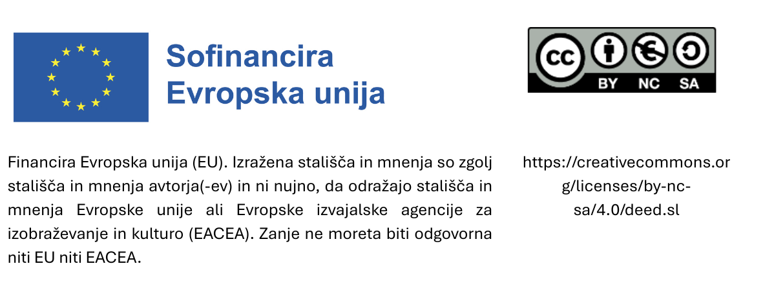
Hvala!

